Slide 1
PHYS-C0240 Materiaalifysiikka (5op), Kevät 2019
Emppu Salonen
Martti Puska
Kristoffer Simula
Luento 4, torstai 16.5.2019
OSA 2: Hilat ja kidehilat
1

Slide 2
Aiheet tällä viikolla
Tiukan sidoksen malli (tight binding) 1D-atomiketjun tapauksessa
Energiavyöt, metallit, eristeet ja puolijohteet
Hila, alkeiskopit ja yksikkökopit, Wigner-Seitz-koppi
Kiderakenteet = Hila + kanta (Myös HCP- ja wurtsiittikiteet)

Slide 3
Hilat ja kidehilat

Slide 4
Osaamistavoitteet
Osaat määritellä ja selittää keskeiset käsitteet: hila, alkeisvektorit, alkeiskoppi, Wigner-Seitz-koppi, yksikkökoppi
Osaat ”rakentaa” yksinkertaisen kiderakenteen sen hilatyypin ja kannan avulla
Osaat kuvata tärkeimmät hilatyypit (SC, BCC, FCC, heksagonaalinen)...
... sekä näihin pohjautuvat yleiset kiderakenteet: HCP, CsCl, NaCl, timantti, sinkkisulfidi ja wurtsiitti

Slide 5
(2 ja) 3D atomistiset mallit, kidehilat
Siirrytään 1D malleista (2 ja) 3D todellisuuden mallintamiseen
Paljolti 1D:ssa ymmärretyn fysiikan ja esitettyjen mallien yleistämistä
Enemmän (käänteishila, sironta, elektronirakenteet) tai vähemmän ((kide)hilat, metallit vs. eristeet) mutkistuu ja lisää käsitteitä pitää opetella
Aallot, s.o. Röntgen-säteily, fononit ja elektronitilat kiteisissä aineissa erikseen, yhdessä ja kenttien ajamina

Slide 6
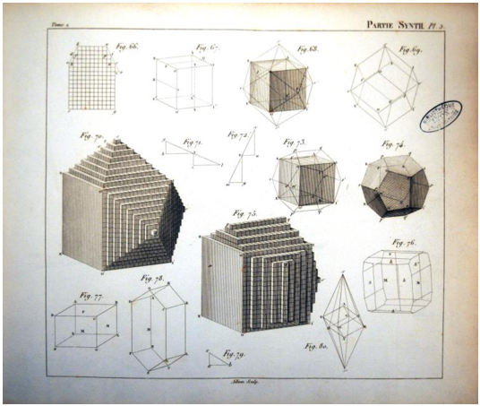
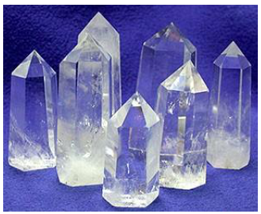
Historiaa
Ionikiteiden makroskooppisten muotojen (sivujen välisten kulmien) ymmärtäminen
Toistuvat mikroskooppiset rakenteet
Systemaattinen pintojen luokittelu matemaattisten pistehilojen Millerin indeksien avulla

Slide 7
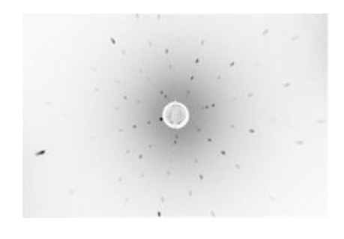
Historiaa
Röntgendiffraktio ( W. & W.L. Bragg, von Laue) ➔ Atomit periodisissa kidehiloissa, joiden luokittelu voitiin perustaa aiemmin tutkittuihin matemaattisiin pistehiloihin (Frankenheim, Bravais)

Slide 8
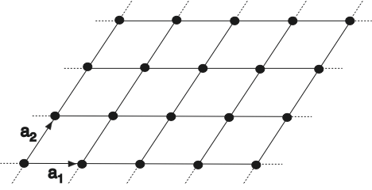
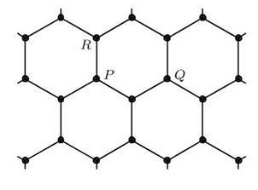
Hila (Bravais -hila)
Määritelmä: Matemaattinen käsite. Ääretön säännöllinen ja diskreetti pistejoukko, joka näyttää jokaisesta pisteestä katsottuna samanlaiselta mukaan lukien pisteiden suuntautumisen ”kiinteän taustan” suuntien suhteen.
2D yleinen hila Tämä ei ole hila. Miksi ei?

Slide 9
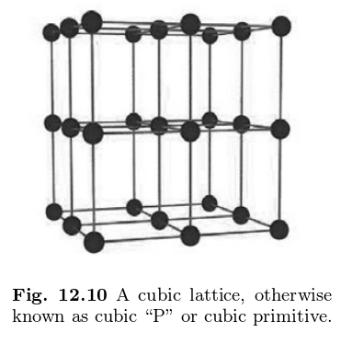
Hila (Bravais -hila)
Seuraus: Alkeisvektorit (primitive lattice vectors) virittävät hilan kaikki pisteet kokonaislukukertoimien avulla.
2a₁+3a₂
a₂´
a₁´
Alkeisvektorit eivät
ole yksikäsitteisiä!
Voidaan ymmärtää myös: Hilan muodostaa ääretön joukko hilavektoreita R siten, että kahden vektorin summa kuuluu myös joukkoon (suljettu joukko yhteenlaskussa).

Slide 10
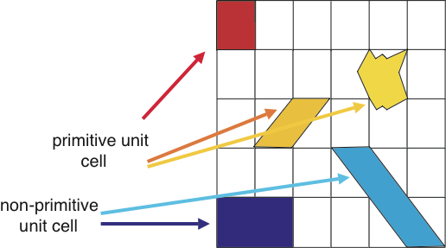
Alkeiskoppi (primitive unit cell) Wigner-Seitz-koppi Yksikkökoppi (unit cell)
Wigner-Seitz-(alkeis)koppi
-lähempänä yhtä pistettä kuin muita pisteitä –kuvaa aina hilan (piste)symmetrioita
Alkeisvektorit ➔ Alkeiskoppi
a₂
Alkeiskoppi
-sisällä yksi piste
-monistus siirtämällä kaikilla hilavektoreilla täyttää koko avaruuden
a₁
(Konventionaalinen) yksikkökoppi, sisällä useita pisteitä

Slide 11
Erilaiset 2D ja 3D (Bravais-) hilat
Siirrettäessä (ääretöntä) hilaa mielivaltaisen hilavektorin verran ei havaita muutosta
Hilalla on aina translaatiosymmetria
Kierrettessä hilapisteen
Invertoitaessa hilapisteen suhteen hilaa ei aina havaita muutosta
Peilattaessa hilatason
rotaatio
Hilalla voi olla myös erilaisia inversio symmetrioita
peilaus
Peräkkäiset translaatio ja rotaatio/inversio/peilaus johtavat mahdollisesti uuteen symmetriaan
Peilauksia
Inversio
Erilaisia hiloja
2D: 5 kpl
3D: 14 kpl
Kiertoja

Slide 12
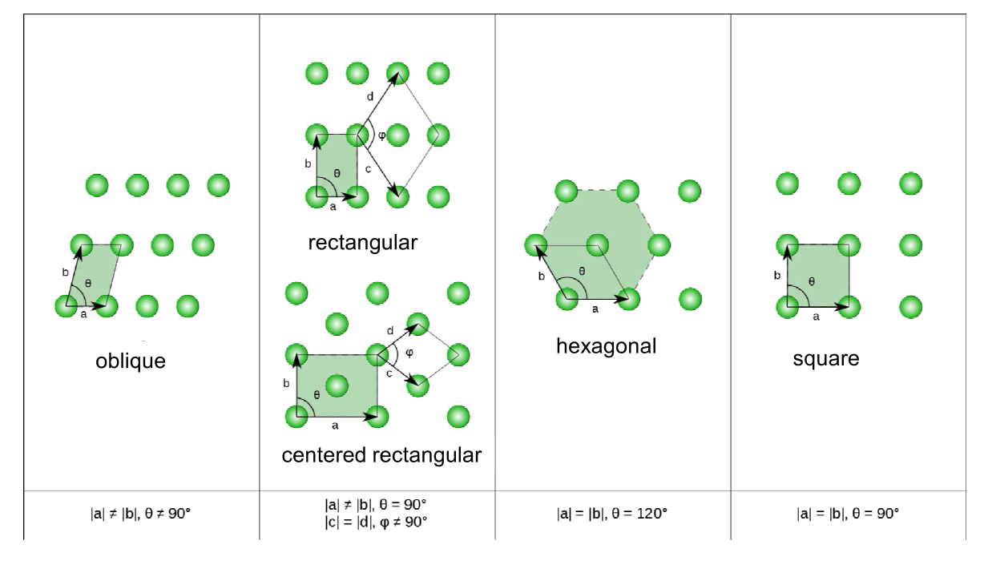
5 Erilaista 2D hilaa
Vain translaatio- Symmetrisyys kasvaa symmetria

Slide 13
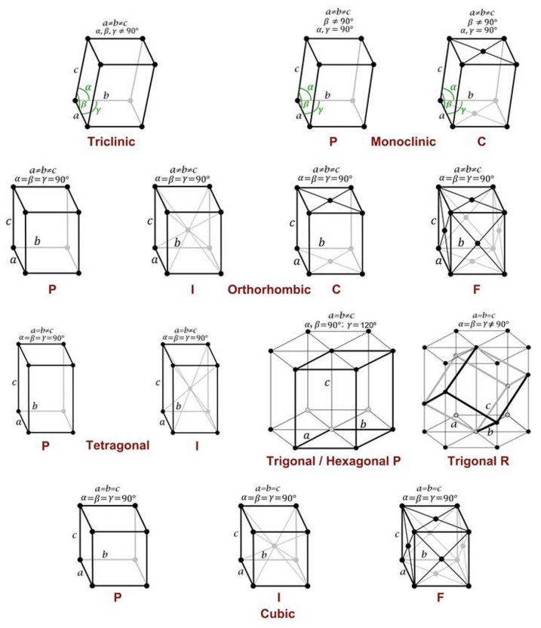
14 erilaista 3D hilaa
Vain translaatio- Symmetrisyys kasvaa symmetria
Symmetrisyys kasvaa
Yksinkertainen
Tilavuus- Pinta
keskinen keskinen

Slide 14
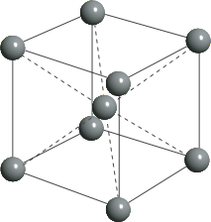
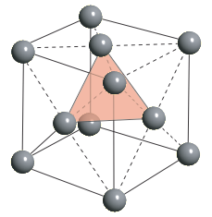
Kuutiolliset hilat
Yksinkertainen Tilakeskinen Pintakeskinen
a3
a
=hilavakio
a2
a2
a₃
a3
a2
a1
a1
(0.5 ,0.5, 0)a
(0.5, 0, 0.5)a
(0, 0.5, 0.5)a
(0.5, 0.5, -0.5)a
(0.5, -0.5, 0.5)a
(-0.5, 0.5, 0.5)a
a1
Simple Cubic Body-Centered Cubic Face-Centered Cubic
SC BCC FCC
Lähinaapureita=koordinaatioluku z=?
6 z=8 z=12
Täyttöaste kovilla palloilla = 52% 68% 74%
Montako atomia on kuutiollisissa konventionaalisessa yksikkökopeissa?
BCC ja FCC alkeisvektorit eivät särmien suuntaan ⬅ yksi atomi/alkeiskoppi
Metallisille alkuaineille: FCC 24 (Al,Ni,Pd,Pt,Cu,Ag,Au…), BCC 10(Fe,Cr,W), SC 1(?) kpl

Slide 15
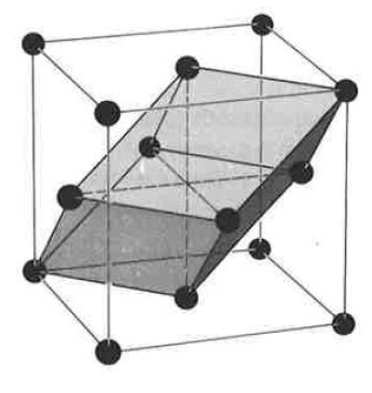
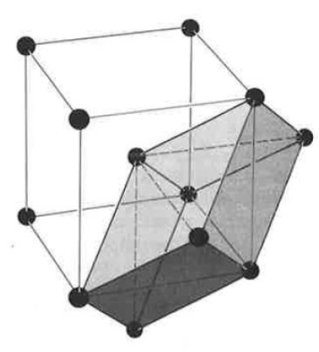
BCC:n ja FCC:n alkeiskopit
Alkeisvektorit
BCC FCC
(0.5, 0.5, -0.5)a (0.5, 0.5, 0)a
(0.5, -0.5, 0.5)a (0.5, 0, 0.5)a
(-0.5, 0.5, 0.5)a (0, 0.5, 0.5)a
Varsinkin visuaalisesti epäkäytännöllisiä

Slide 16
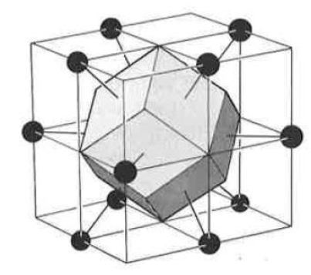
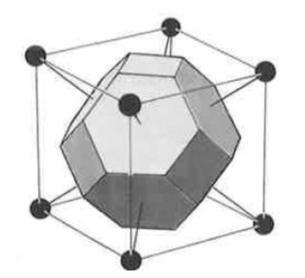
BCC:n ja FCC:n Wigner-Seitz alkeiskopit
BCC
FCC
WS-kopin muoto ei riipu alkeisvektoreiden valinnasta.
WS-kopin pistesymmetria (kierto, peilaus, inversio) sama kuin itse hilan pistesymmetria.
Käänteishilan WS-koppeja tarvitaan fononien dispersiorelaatioiden ja elektronien vyörakenteiden esittämiseen.

Slide 17
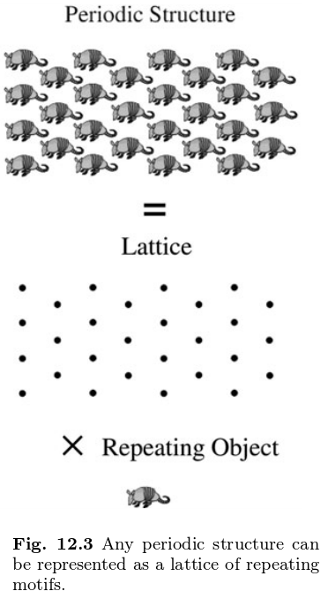
HILA, KANTA JA KIDE
Hila x kanta (basis) = fysikaalinen periodinen rakenne = kide
Otuskide
Hila
Toistuva otus

Slide 18
HILA, KANTA JA KIDE
Hila x kanta (basis) = fysikaalinen periodinen rakenne = kide
Grafeeni (hunajakennorakenne)
Kolmiohila (Triangular lattice)
Kanta (Basis) =
2 atomia alkeiskopissa

Slide 19
BCC ja FCC esitettävissä myös: konventionaalinen yksikkökoppi SC + kanta
SC BCC FCC
a3
a
b3
a2
b4
b2
b2
a1
Alkeisvektorit
Kantavektorit
Kantavektorit
(1, 0, 0)a
(0, 1, 0)a
(0, 0, 1)a
(0, 0, 0)a
(0.5, 0.5, 0.5)a
(0, 0, 0)a
(0.5, 0.5, 0)a
(0.5, 0, 0.5)a
(0, 0.5, 0.5)a
Kidehilan pisteet R = n₁a₁ + n₂a₂ + n₃a₃ + b_{j} , j =1…m
Sirontateorian
soveltaminen
SC-hila Kantavektorit

Slide 20
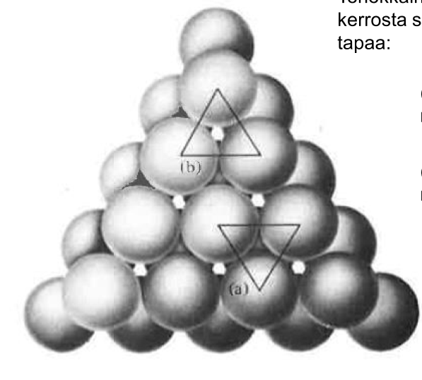
Tiivispakkaukset: FCC ja HCP
Tehokkain tapa pinota kovia palloja:
(Mono)kerros, jossa joka pallolla kuusi lähinaapuria
Toisessa kerroksessa pallot joka toisen kolmiokolon päällä
3a) Kolmannessa kerroksessa pallot myös alimman kerroksen kolmiokolon päällä ➔ Heksagonaalinen tiivispakkaus HCP (nähdään kasan lävitse)
3b) Kolmannessa kerroksessa pallot alimman kerroksen pallojen päällä
➔ FCC (läpinäkymätön kasa)
HCP ja FCC: täyttöaste 74 %, z = 12

Slide 21
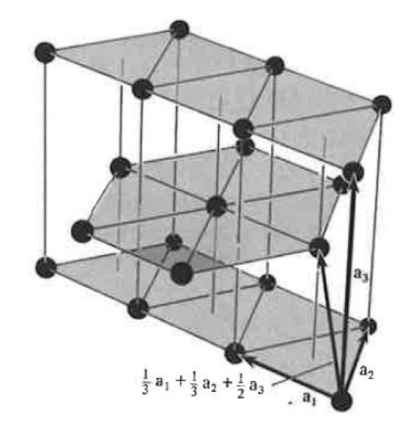
Tiivispakkaukset: FCC ja HCP
c
FCC
HCP
a
a
b
b
b
hilavakiot a ja c
c
a
c
b
b
b
c
a
c
c
a
c
b
Bravais -hila
Kolmio- (heksagonaali)tasojen pakkaus:
HCP: abab...
FCC: diagonaalin suunnassa: abcabc…
Ei (Bravais-)hila! Kuinka monta atomia /alkeiskoppi?
36 metallista alkuainetta
Ideaalinen HCP:
HCP ja FCC: heksag. tasot liukuvat helposti toistensa suhteen ➔ hauraita metalleita.
Mikä määrää onko metallilla FCC- vai HCP-rakenne?

Slide 22
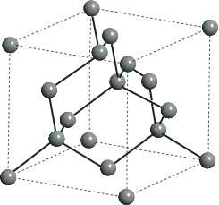
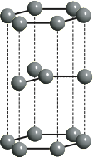
Timantti ja grafiitti, kovalenttisia aineita
Kovalenttiset sidokset suuntautuneita ➔ tiivis pakkaaminen ei kovin tärkeää
Timantti
Grafiitti (abab -pakkaus)
a
sp³-hybridisaatio
sp²-hybridisaatio
b
a
Voimakkaat kovalenttiset sidokset
Voimakkaat kovalenttiset sidokset heksag. tasoissa, heikot van der Waals –sidokset tasojen välillä
(➔ Grafeenin lastuaminen)
FCC + 2-atominen kanta/alkeiskoppi, z = 4 Kovien pallojen pakkaustiheys 34%
Kuinka monta atomia kuution yksikkökopissa?
Kuinka monta atomia
a) kannassa/alkeiskopissa,
b) kuvan yksikkökopissa?

Slide 23
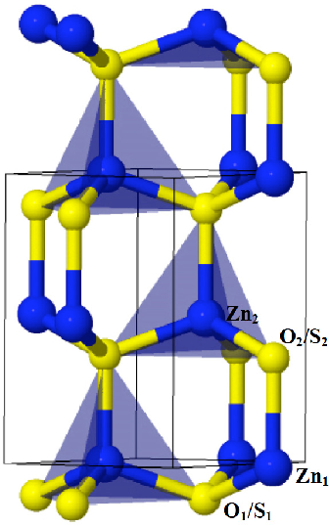
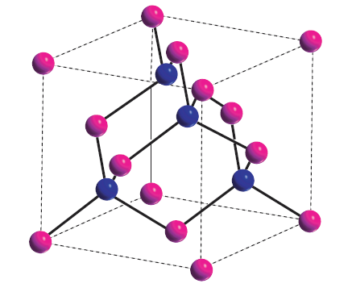
Yhdistepuolijohteita
IV-IV: SiC, III-V: GaAs, AlAs, GaN, GaSb …, II-VI: CdS, CdTe, ZnO, ZnS
kovalenttinen → → → ionisidos
b
Timantti
→ Sinkkivälkehila (zincblende)
c
Wurtsiitti
a
a
b
b
a
a
FCC + 2 eri atomia kannassa, z=4
HCP + 2 eri atomia HCP-paikoilla, z=4
Heksagonaalisten kaksoistasojen pakkaus:
Sinkkivälke: diagonaalin suunnassa: abcabc…- Wurtsiitti: abab...- pakkaus
III-V ja II-VI puolijohteilla yleensä suora energia-aukko ➔ optoelektroniikkaa esim.
GaAs (zb): laser, aurinkokenno, GaN (w): LED-lamput, CdTe (zb): aurinkokenno
Wurtsiitti: sidosten dipolimomentit eivät kumoudu (kumoutuvat kuutiollisessa hilassa)
➔ materiassa spontaani polarisaatio

Slide 24
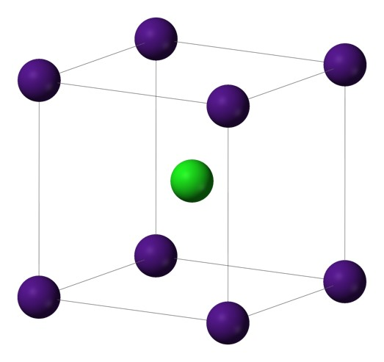
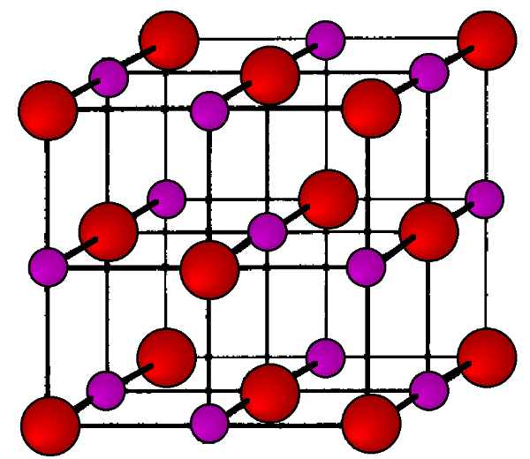
Ionikiteitä
ZnS (zinc blende) -rakenne
CsCl -rakenne
NaCl (rock salt) -rakenne
SC + 2 atomia/kanta, z = 8
FCC+ 2 atomia/kanta, z = 6
SC + 8 atomia/kanta
FCC+ 2 atomia/kanta, z = 4
SC + 8 atomia/kanta
Erilaiset kiderakenteet
Suuri koordinaatio z
Sähköstaattinen energia alenee
Ionien kokoero kasvaa
Ionikuorien peitto ja repulsioenergia kasvavat
Pienempi koordinaatio tulee edullisemmaksi

Slide 25
Mitä opimme (kide)hiloista?
Symmetrian suhteen erilaisia ja translaatiosymmetrian suhteen mahdollisia (Bravais)hiloja on ääreellinen määrä (2D: 5 kpl, 3D: 14 kpl)
Alkeiskoppi, Wigner-Seitz –alkeiskoppi, konventionaalinen yksikkökoppi
Kidehila = Matemaattinen (Bravais)hila + fysikaalinen kanta
Erilaiset pakkausjärjestykset johtavat erilaisiin kidehiloihin: FCC vs. HCP, sinkkivälke vs. wurtsiitti

